Slide 2
SUGESTÕES DE ACESSO

Slide 3
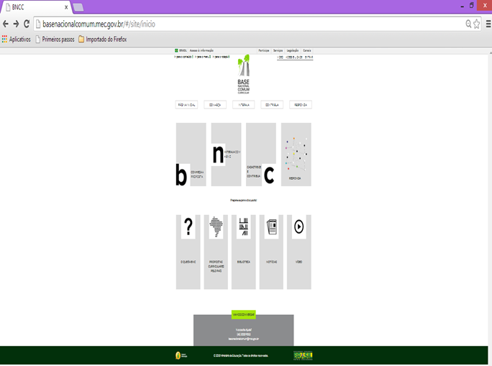

Slide 4
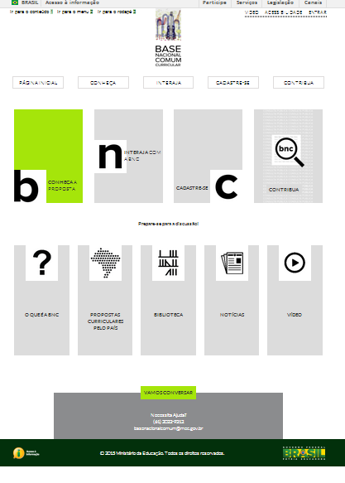

Slide 5
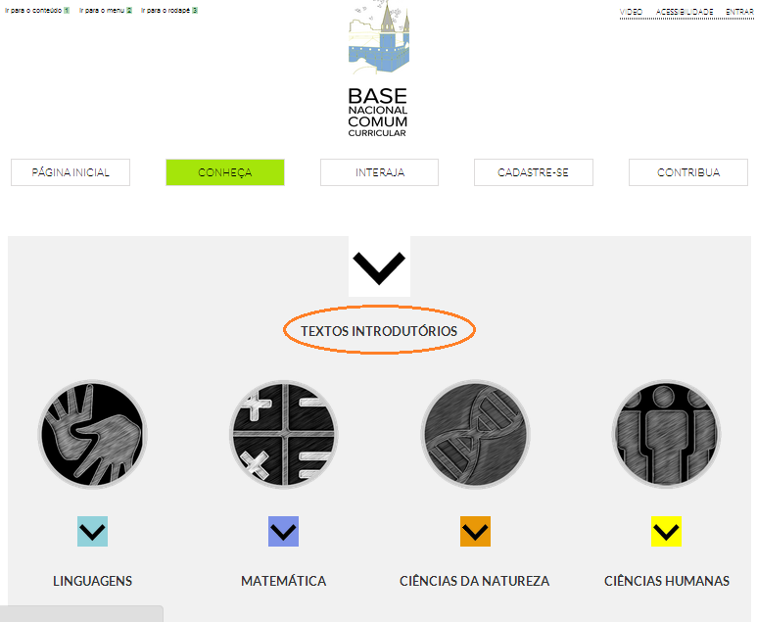

Slide 6
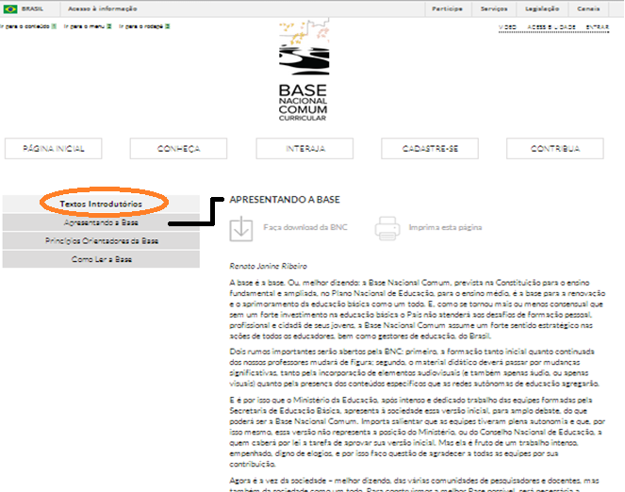

Slide 7
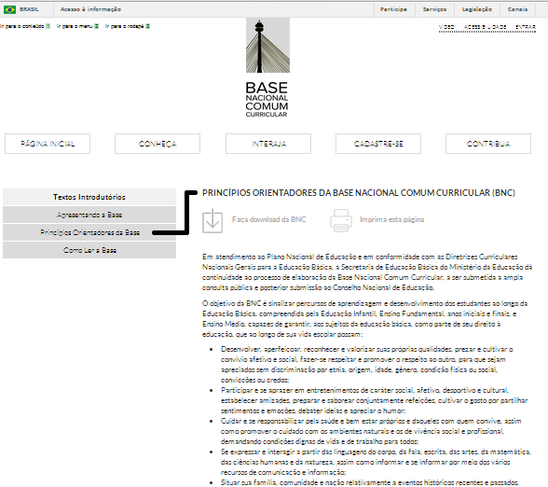

Slide 8
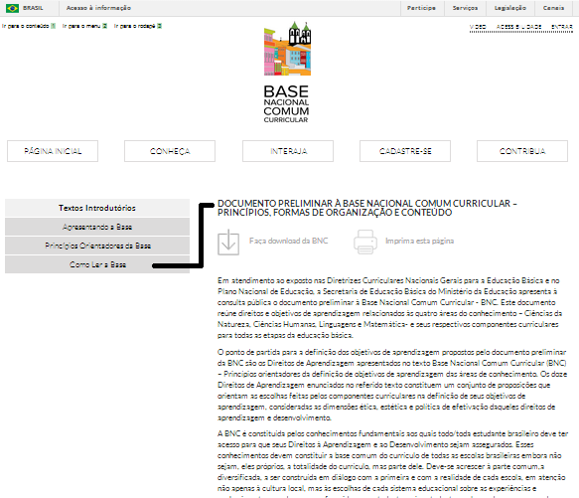

Slide 9
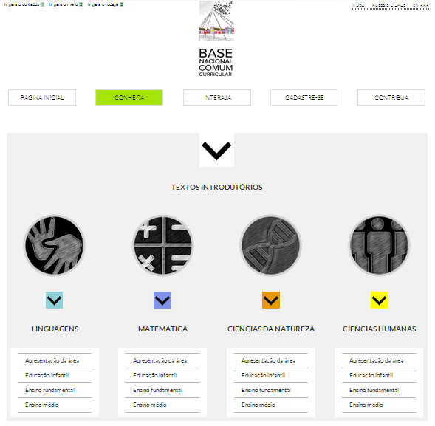
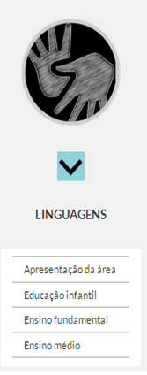

Slide 10
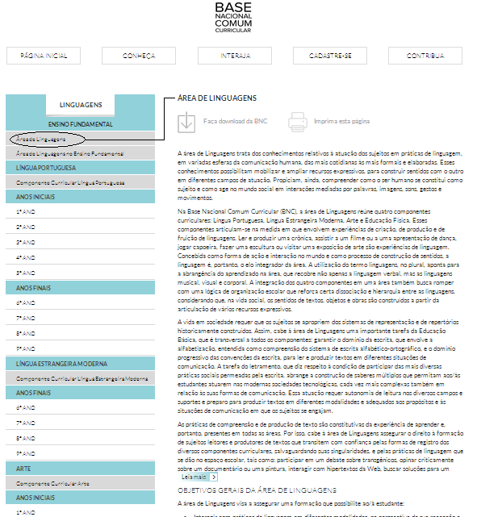
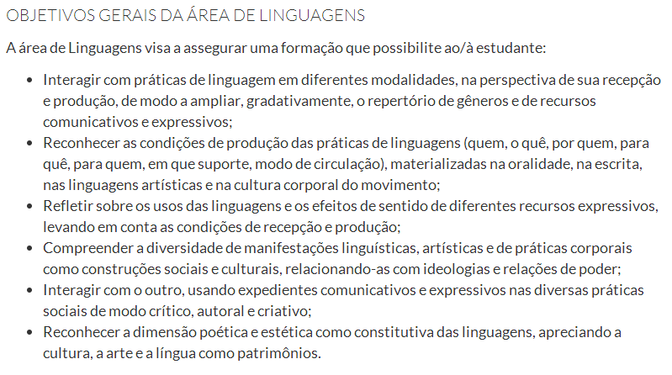
APRESENTAÇÃO DA ÁREA

Slide 11
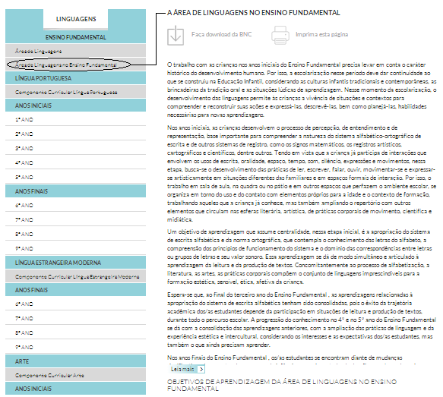
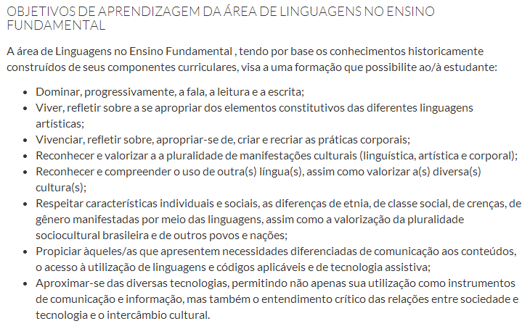
APRESENTAÇÃO DA ÁREA POR SEGUIMENTO

Slide 12
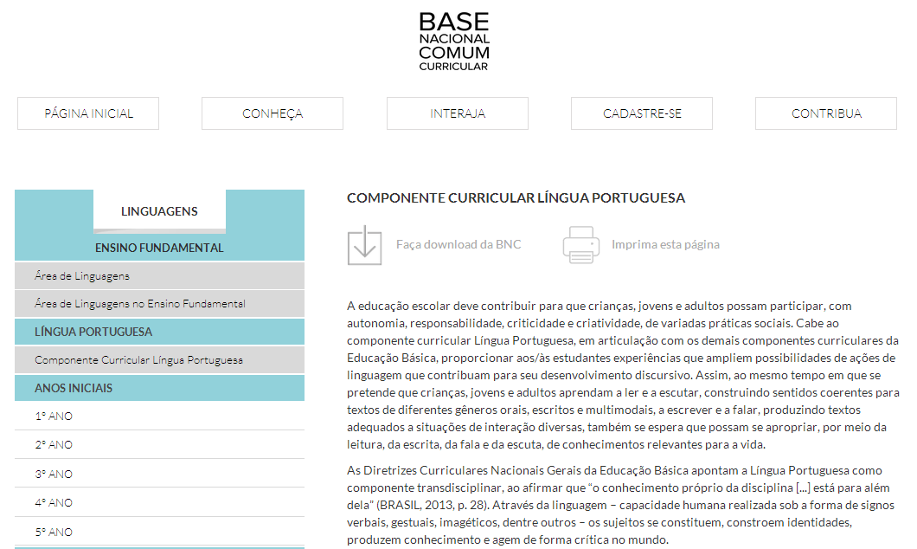
APRESENTAÇÃO POR COMPONENTE CURRICULAR
APRESENTAÇÃO GERAL DA ÁREA
CAMPOS DE ATUAÇÃO (Ex; Ling. Port)
Práticas da vida cotidiana
Práticas artístico-literárias
Práticas político-cidadãs
Práticas investigativas
Práticas culturais das tecnologias de informação e comunicação
Práticas do mundo do trabalho
OBJETIVOS GERAIS DO COMPONENTE LÍNGUA PORTUGUESA NA EDUCAÇÃO BÁSICA

Slide 13
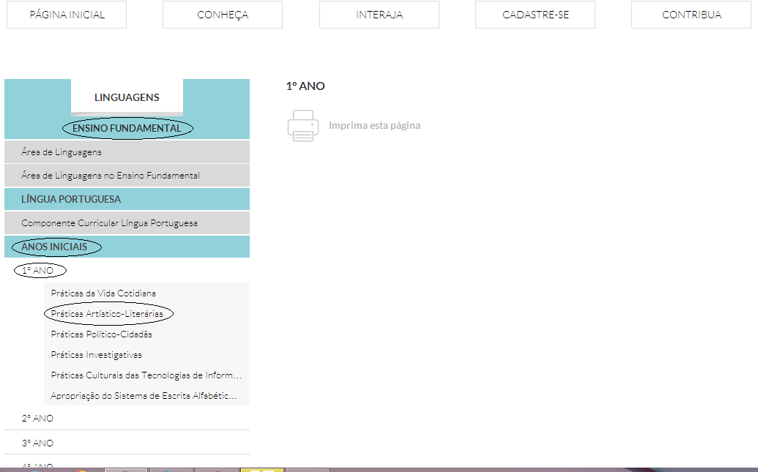
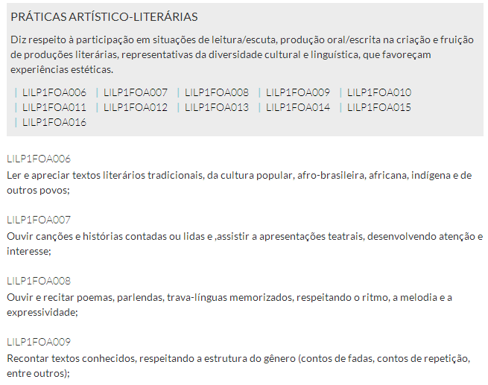
OBJETIVOS POR CAMPO DE ATUAÇÃO, SEGUIMENTO E ANO DE ENSINO - Fundamental

Slide 14
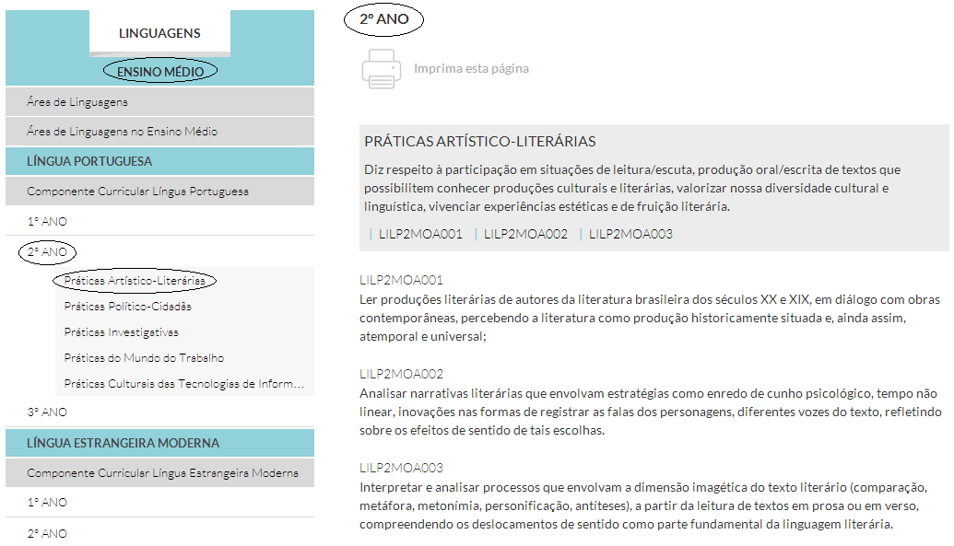
OBJETIVOS POR CAMPO DE ATUAÇÃO, SEGUIMENTO E ANO DE ENSINO - Médio

Slide 15
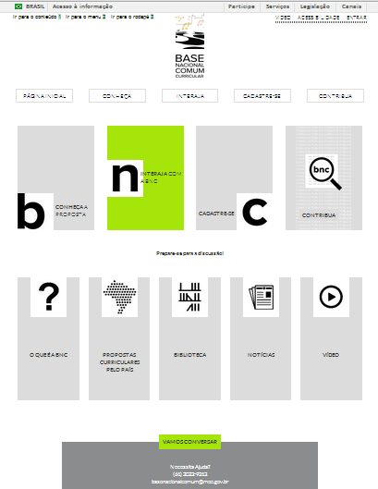

Slide 16
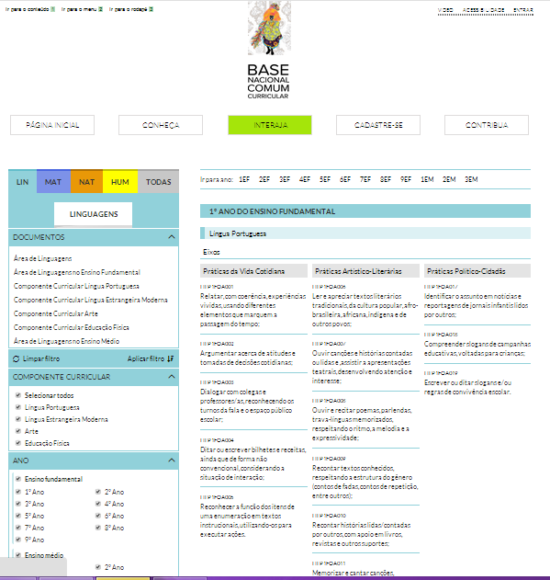

Slide 17
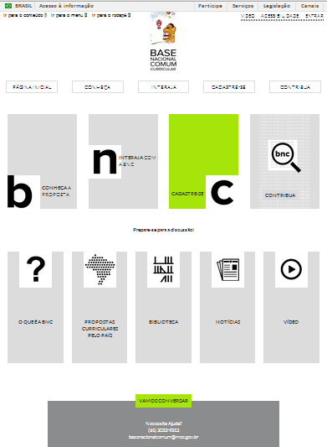

Slide 18
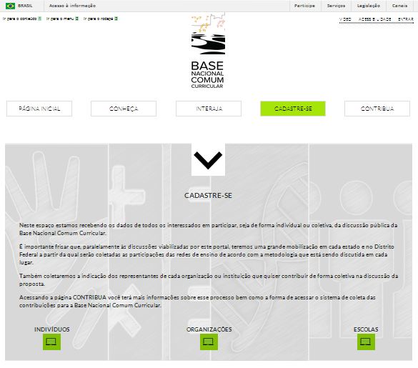

Slide 19
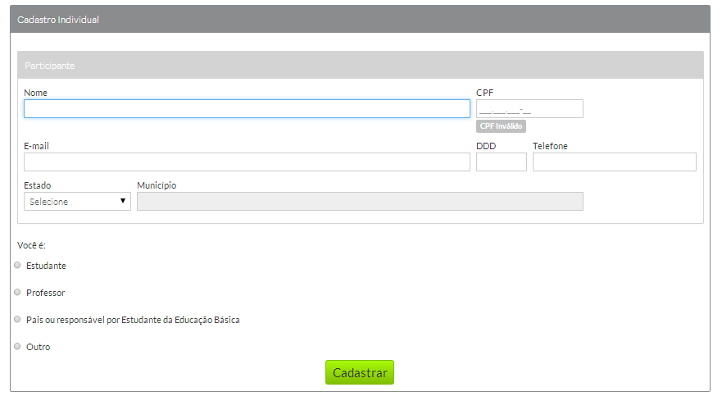
FICHA DE CADASTRO INDIVIDUAL

Slide 20
FICHA DE CADASTRO DE ORGANIZAÇÃO

Slide 21
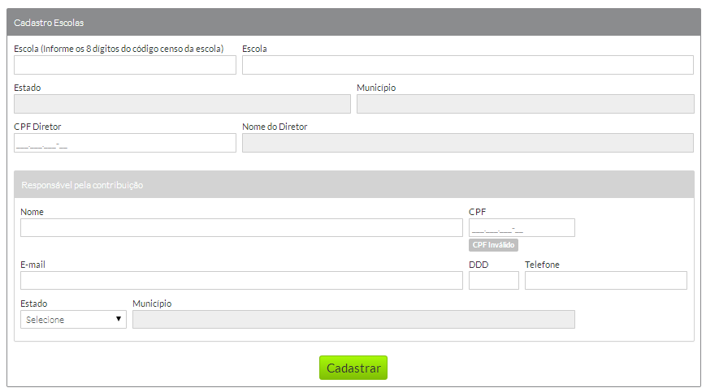
FICHA DE CADASTRO ESCOLA

Slide 22
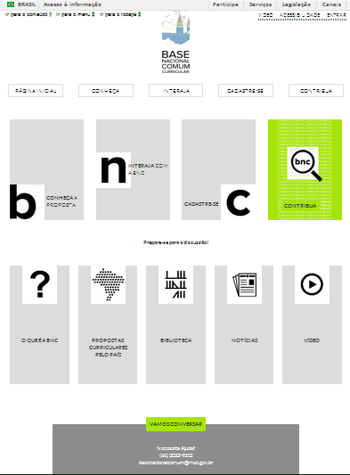

Slide 23
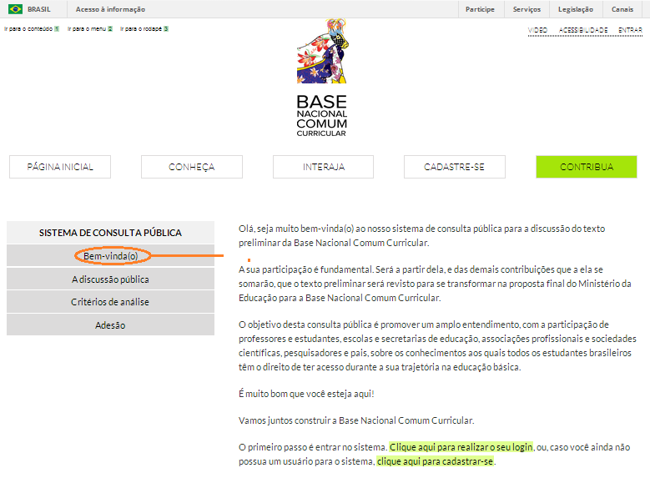

Slide 24
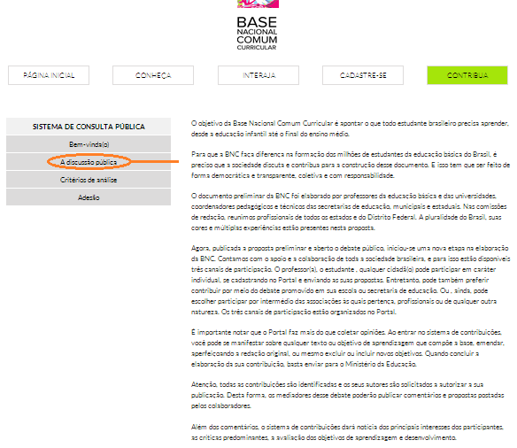

Slide 25
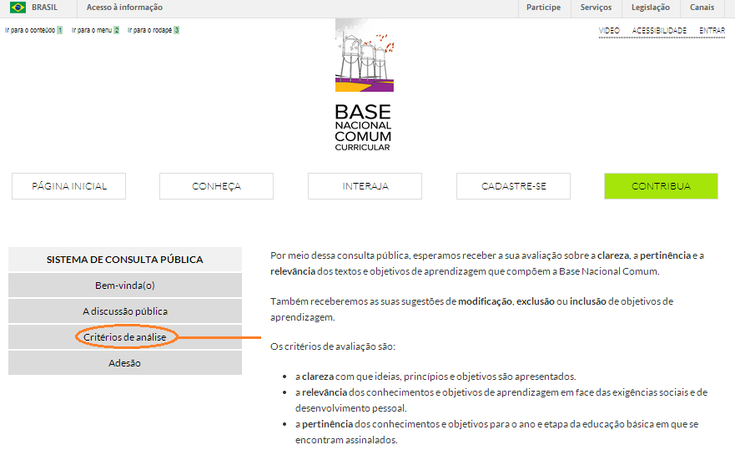

Slide 26
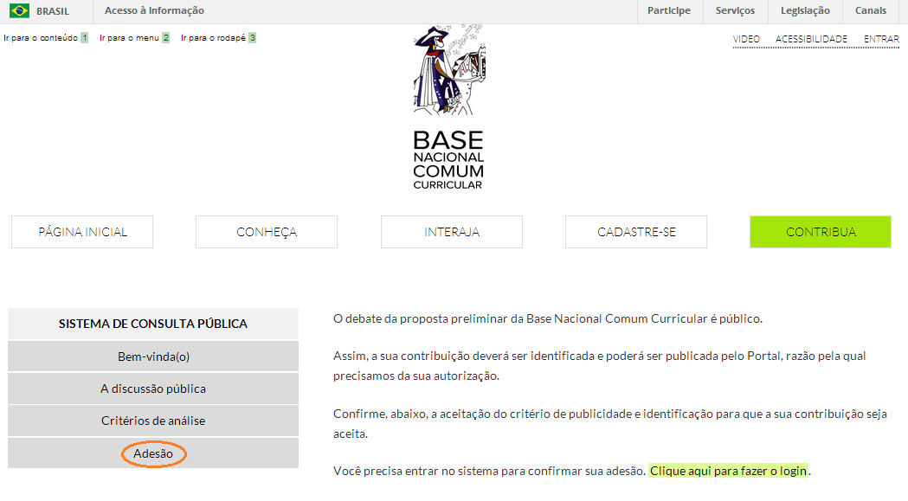

Slide 27
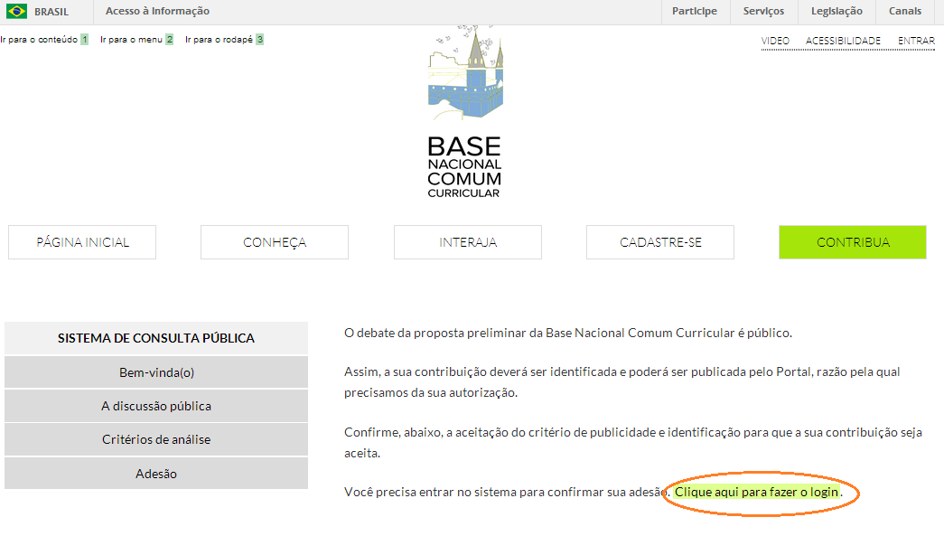

Slide 28
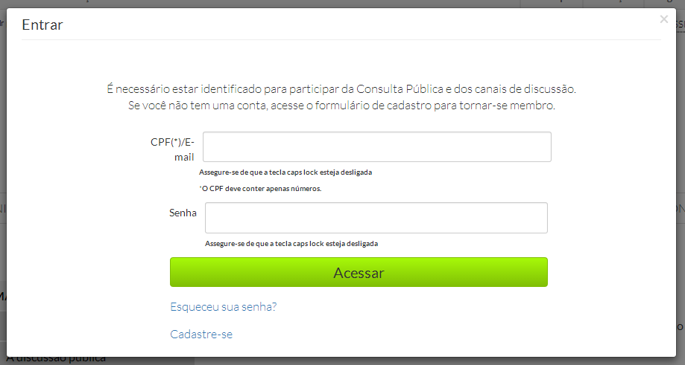

Slide 29
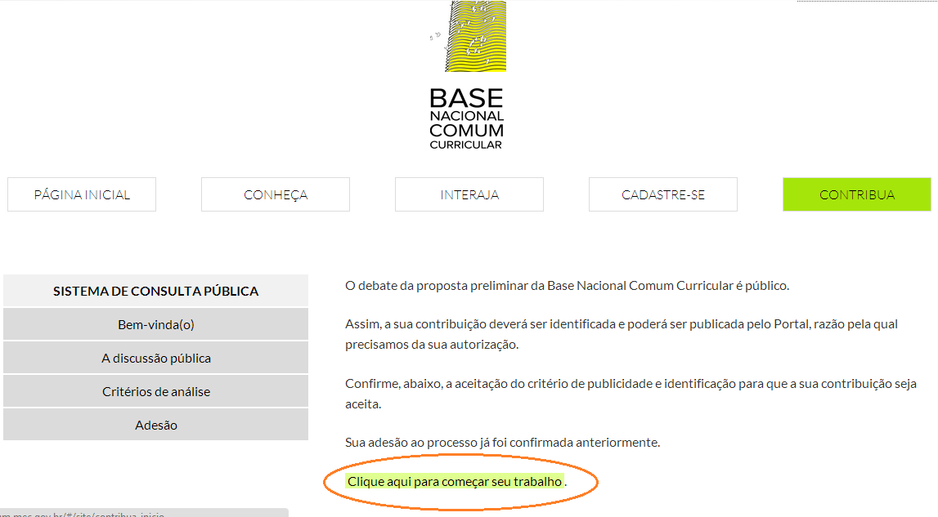

Slide 30
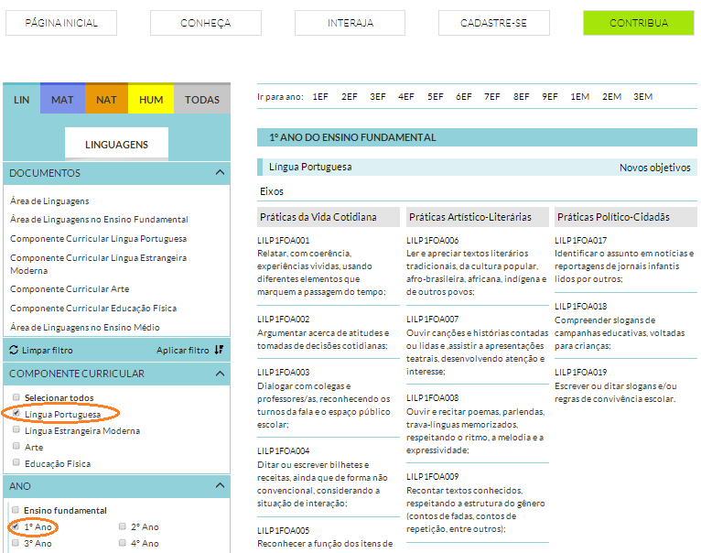

Slide 31
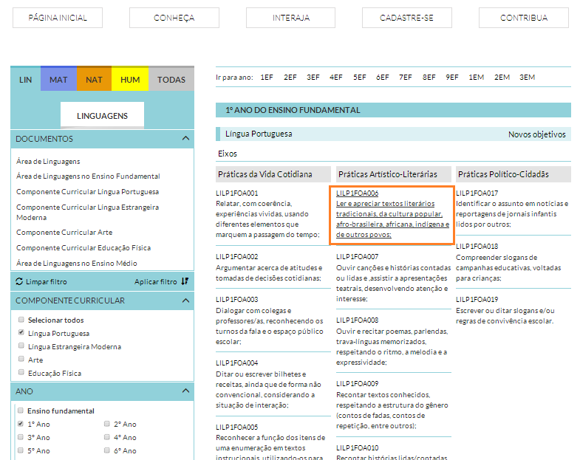

Slide 32
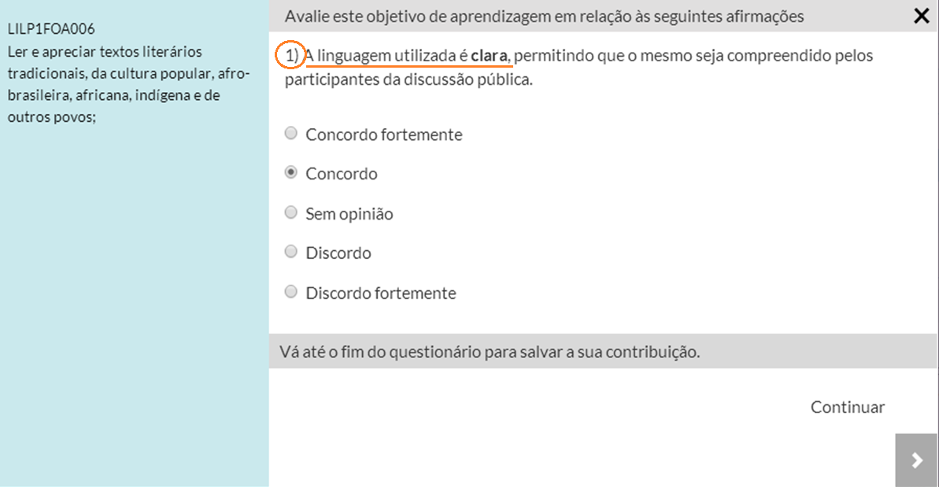

Slide 33
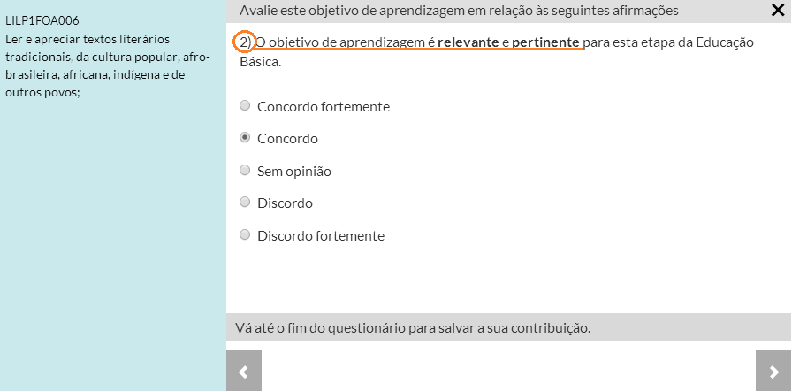

Slide 34
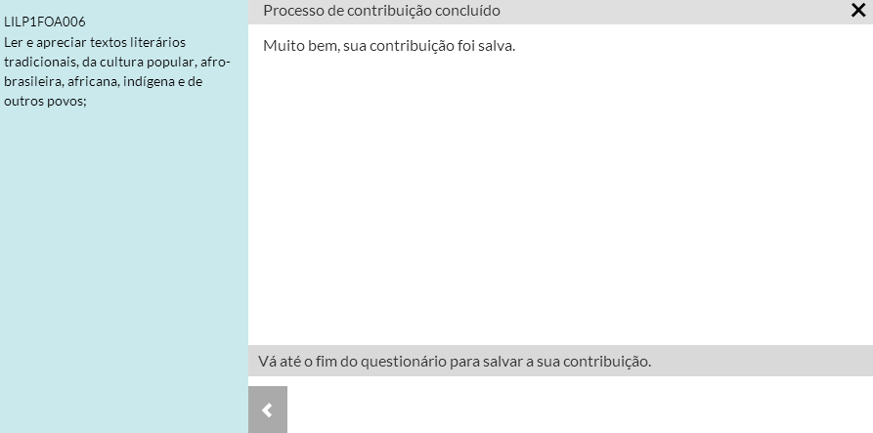

Slide 35
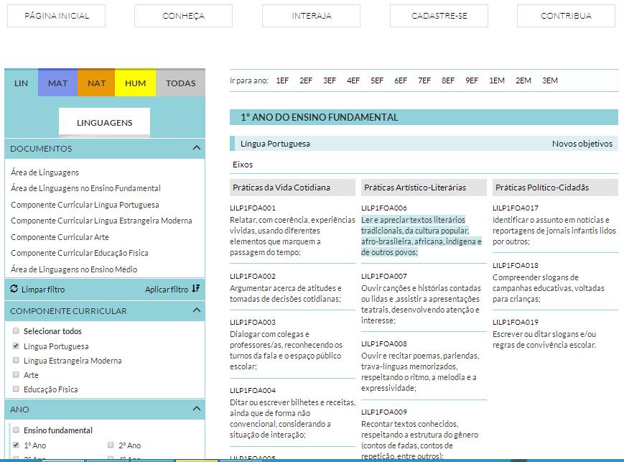

Slide 37
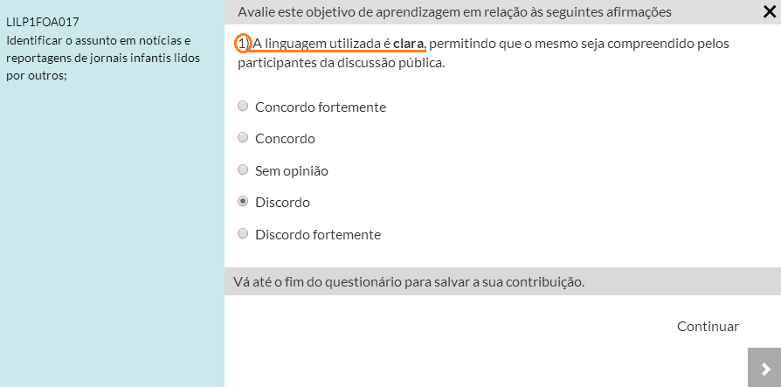

Slide 38
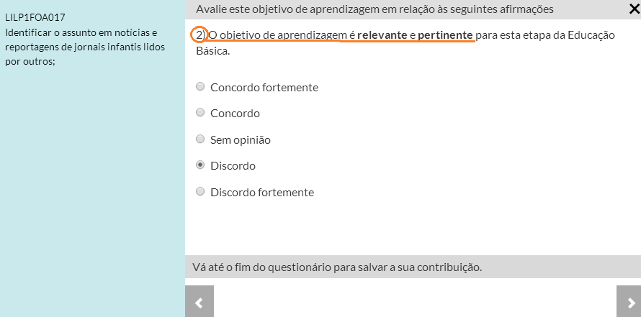

Slide 39
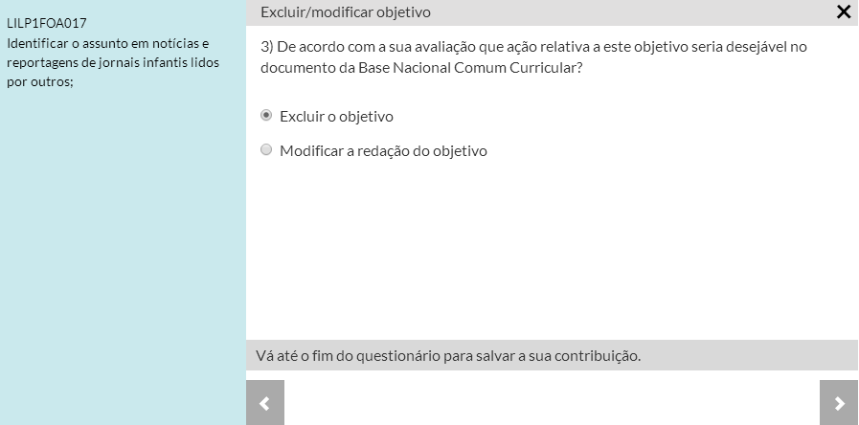

Slide 40
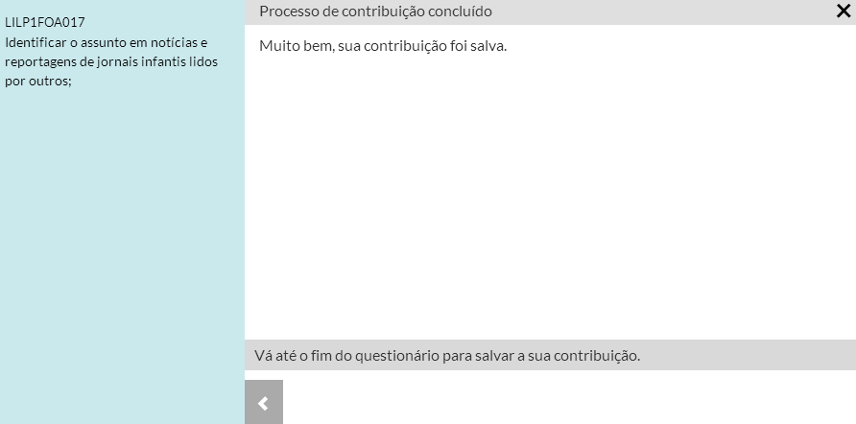

Slide 41
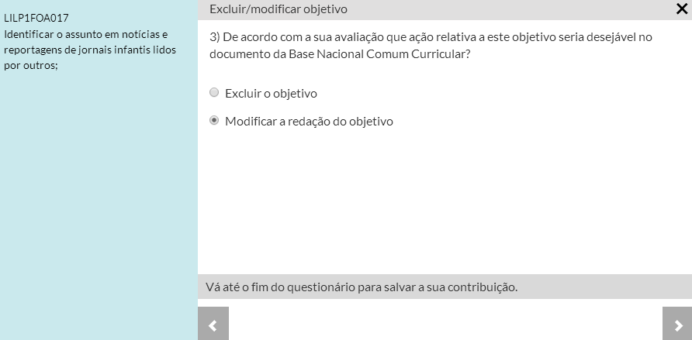

Slide 42
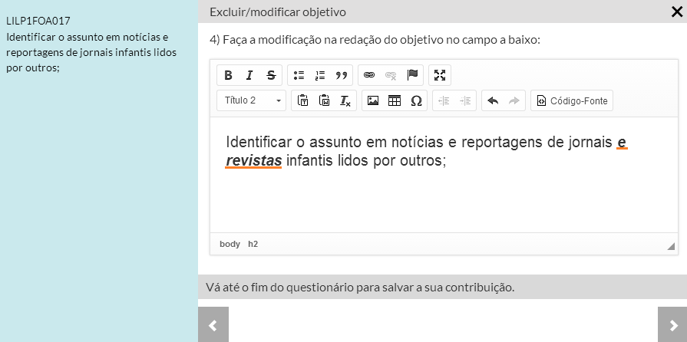

Slide 44
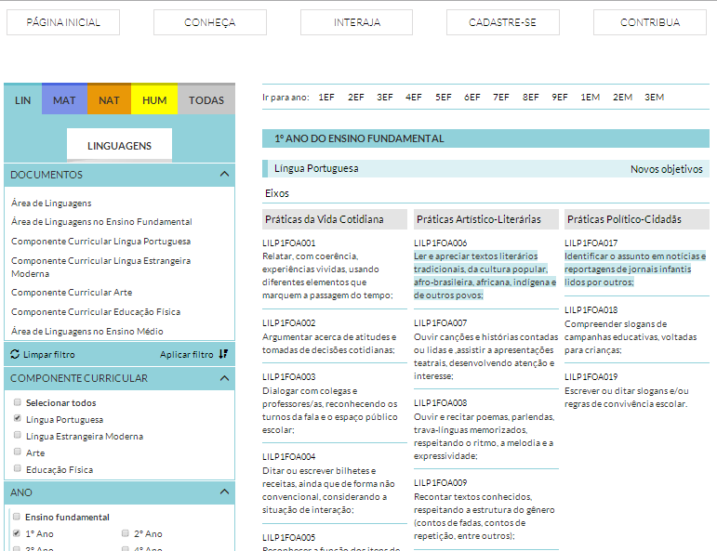

Slide 45
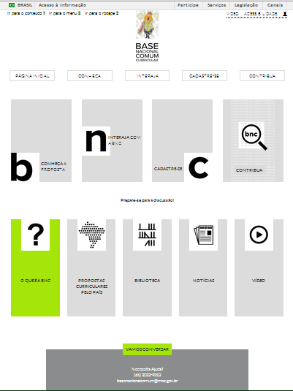

Slide 46
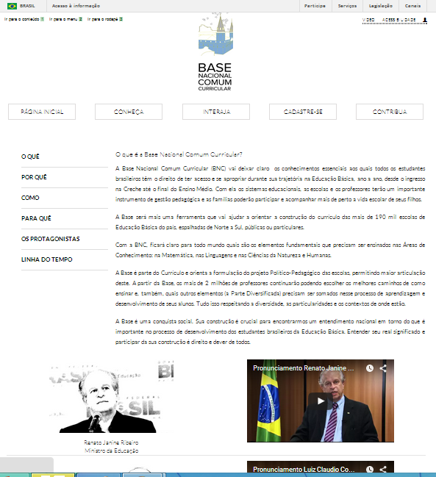

Slide 47
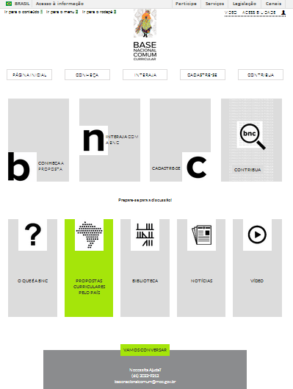

Slide 48
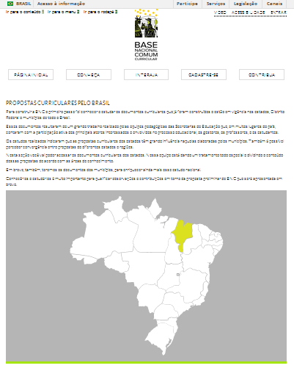

Slide 49
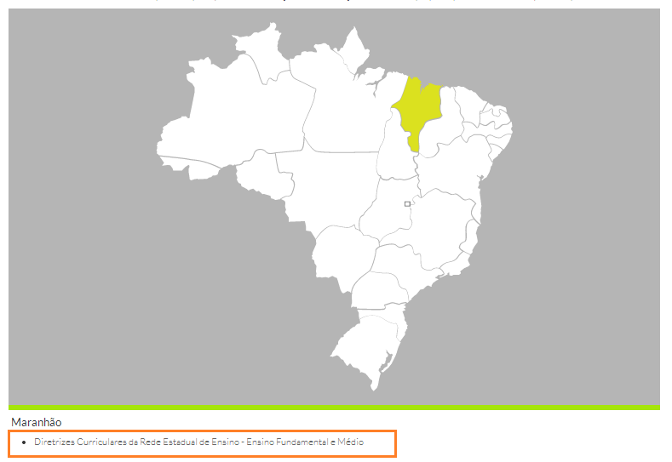

Slide 50
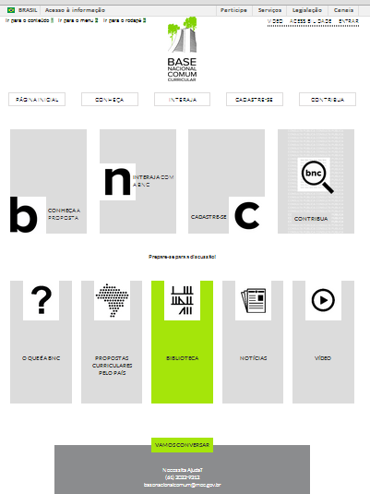

Slide 51
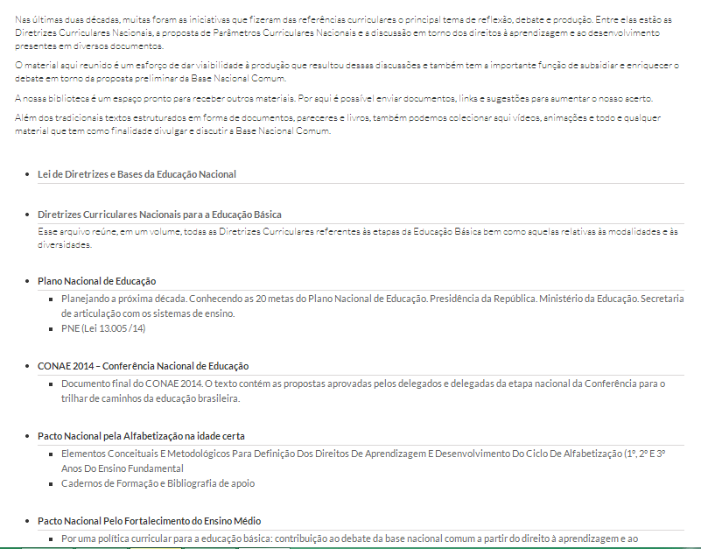

Slide 56
CRONOGRAMA DE FORMAÇÃO NA ESCOLA
OUTUBRO 2015
D | S | T | Q | Q | S | S
 |  |  |  | 1 | 2 | 3
4 | 5 | 6 | 7 | 8 | 9 | 10
11 | 12 | 13 | 14 | 15 | 16 | 17
18 | 19 | 20 | 21 | 22 | 23 | 24
25 | 26 | 27 | 28 | 29 | 30 | 31
FORMAÇÃO DE FORMADORES
NOVEMBRO 2015
D | S | T | Q | Q | S | S
1 | 2 | 3 | 4 | 5 | 6 | 7
8 | 9 | 10 | 11 | 12 | 13 | 14
15 | 16 | 17 | 18 | 19 | 20 | 21
22 | 23 | 24 | 25 | 26 | 27 | 28
29 | 30
ORIENTAÇÕES PARA ORIENTADOR DE ESTUDO
FORMAÇÃO NA ESCOLA E PREENCHIMENTO DA FICHA DE CONTRIBUIÇÕES - BNCC
DIGITAÇÃO DAS CONTRIBUIÇÕES DA ESCOLA NO PORTAL DA INTERNET

Slide 57
(...) há que se cuidar do broto pra que a vida nos dê flor (...)
Milton Nascimento

